Slide 1
স্বাগতম

Slide 2
শিক্ষক পরিচিতি
মোঃ মোঃ মোবাশ্বের হোসেন
বিএ(অনার্স) ,এমএ(বাংলা),বিএড,এমএড,
সহকারী শিক্ষক (বাংলা),
বনওয়ারীনগর সরকারি সি, বি, পাইলট
উচ্চ বিদ্যালয়, ফরিদপুর, পাবনা।

Slide 3
পাঠ পরিচিতি
শ্রেণিঃ দশম
বিষয়ঃ বাংলা সাহিত্য
আজকের পাঠঃ পদ্য
সময়ঃ ৫০ মিনিট
তারিখঃ

Slide 4
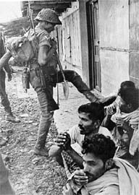
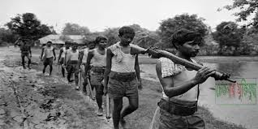
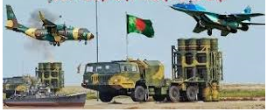

Slide 5
আজকের পাঠ
তোমাকে পাওয়ার জন্যে,হে স্বাধীনতা
-শামসুর রাহমান

Slide 6
এইপাঠ শেষে শিক্ষার্থীরা
স্বাধীনতা যুদ্ধ সংগ্রামের ইতিহাস জানতে পারবে।
স্বাধীনতার জন্য পাক-হানাদারদের নির্মম অত্যচারেরকাহীনি বর্ণনা করতে পারবে।
রক্তক্ষয়ী সংগ্রামে কাদের ভুমিকা কেমন ছিল তা বলতে পারবে।

Slide 7
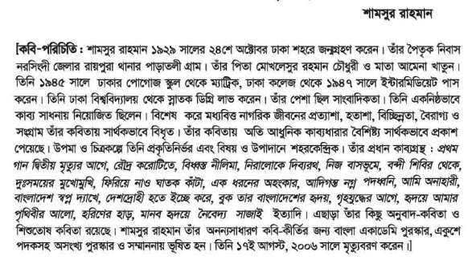
কবি পরিচিতি

Slide 8
একক কাজ
শামসুর রাহমান কোথায় জন্মগ্রহণ করেন?
শামসুর রাহমানের উল্লেখযোগ্য কাব্যগ্রন্থ কোনগুলো?
শামসুর রাহমান পেশায় কী ছিলেন?
কবির লেখার মধ্যে কোন বিষয়গুলো প্রাধান্য পেয়েছে?

Slide 9
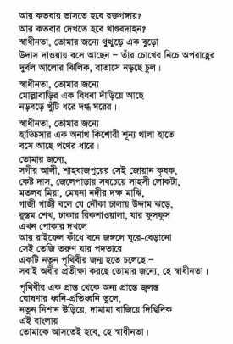
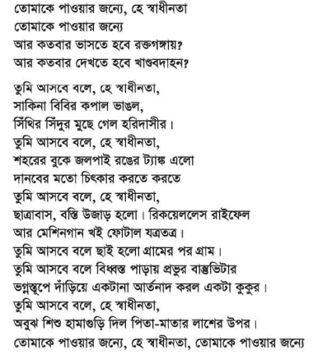

Slide 10
জোড়ায় কাজ
প্রশ্নঃ কবি জলপাই রংয়ের ট্যাঙ্ককে দানব বলেছেন কেন?
প্রশ্নঃ “তোমাকে আসতেই হবে, হে স্বাধীনতা” কেন?

Slide 11
মূল্যায়ন
দানবের মত চিৎকার করতে করতে কে এসেছিল?
উত্তরঃ জলপাই রংয়ের ট্যাঙ্ক।
ছাত্রাবাস বস্তি উজার হল কী কারণে?
উওরঃ স্বাধীনতা আসবে বলে।
পথের ধারে কে বসে ছিল?
উত্তরঃ অনাথ কিশোরী।

Slide 12
বাড়ির কাজ
“বাঙালিরা কেন স্বাধীনতার জন্য জেগে উঠেছিল” তোমার মত করে ১০টি বাক্য লিখে নিয়ে আসবে।

Slide 13
ধন্যবাদ

